Slide 1
автономное учреждение «Дошкольное образовательное учреждение детский сад общеразвивающего вида с приоритетным осуществлением физического развития детей №18 «Северяночка» муниципального образования Ханты-Мансийского автономного округа- Югры городской округ город Радужный
Непосредственно образовательная деятельность
по образовательной области «Речевое развитие»
тема: «Зимующие птицы»
группа общеразвивающей направленности от 5-ти до 6-ти лет
Иванова Зоя Николаевна, учитель-логопед
г. Радужный
2014

Slide 2
Цель: расширение и закрепление представлений о зимующих птицах.
Коррекционно-образовательные:
1. Расширять представления детей о зимующих птицах.
2. Учить составлять предложения с предлогом «В».
3. Учить согласовывать числительные с существительными.
4. Учить отвечать на вопросы полными предложениями.
Коррекционно-развивающие:
1. Развивать просодическую сторону речи (тембр, речевое дыхание), речевой слух.
2. Развивать артикуляционную моторику.
3. Развивать психические процессы: память, внимание, логическое мышление.
4. Развивать связную речь, фонематический слух через неречевые звуки.
Коррекционно-воспитательные:
1. Воспитывать бережное отношение и любовь к живой природе.
2. Воспитывать умение слушать товарища.
3. Воспитывать умение соблюдать правила во время игры.
Задачи:

Slide 3
Интеграция образовательных областей
Образовательная область «Познавательное развитие»:
- закреплять знания детей о времени года зима;
- расширять знания детей о зимующих птицах.
Образовательная область «Физическое развитие»:
обеспечение двигательной активности;
развитие общей и мелкой моторики.
Образовательная область «Социально-коммуникативное развитие»:
соблюдение элементарных общепринятых норм и правил поведения;
закрепление умения соблюдать правила игр.
Образовательная область «Художественно-эстетическое развитие»:
способствовать развитию предпосылок ценностно-смыслового восприятия фольклора;
стимулировать сопереживание объектам живой природы;
способствовать созданию эмоционально-положительного настроения.

Slide 4
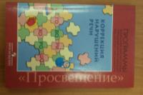
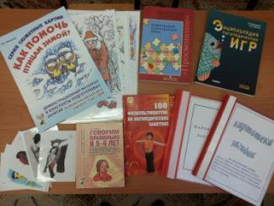
Словарная работа:
Обессилили, завьюженная, завьюженный.
Методическое обеспечение:
Демонстрационный материал:
Мультимедийное оборудование.
Электронная презентация «Птицы».
Магнитофон.
Аудиозапись «Голоса птиц».
Искусственная елка, кормушка.
Плоскостные изображения птиц.
Кукла Би-Ба-Бо Каркуша.
Раздаточный материал: разрезные картинки, картинки с изображением птиц, раскраски.

Slide 5
Методы и приемы
Наглядный
Словесный
Практический

Slide 6
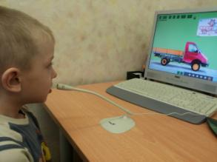
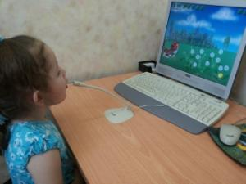
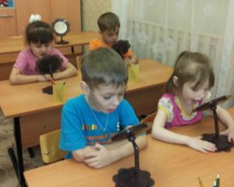
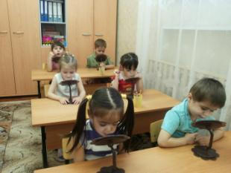
Предварительная работа
Компьютерная программа «Игры для Тигры» для развития речевого дыхания.
Артикуляционная гимнастика.

Slide 7
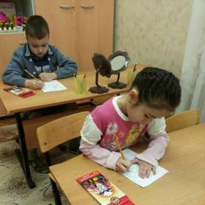
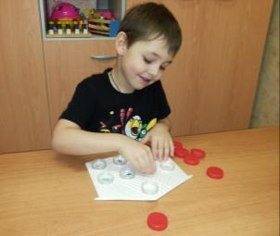
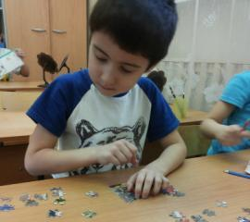
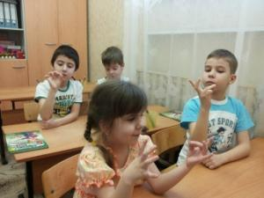
Игры на развитие мелкой моторики
«Дорисуй картинку» развитие мелкой моторики, психических процессов.
«Засели соседей» развитие мелкой моторики, фонематического слуха, психических процессов.
Пальчиковая гимнастика: «Сосчитай птиц» развитие мелкой моторики, тактильных ощущений.
«Пазлы» развитие мелкой моторики, психических процессов.

Slide 8
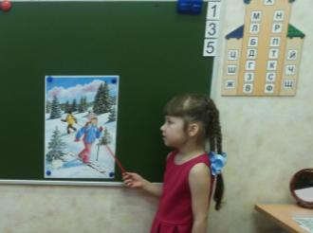
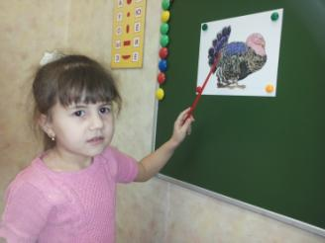
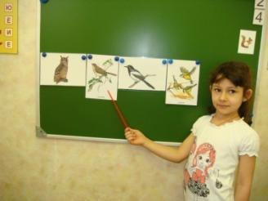
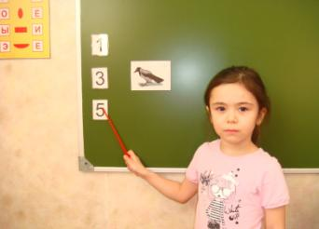
Составление предложений по сюжетной картине.
Знакомство с частями тела птиц.
Дидактическая игра: «Кто лишний?».
Согласование числительного с существительным

Slide 9
Взаимодействие с воспитателями
1. Беседы, чтение произведений и заучивание стихотворений о зимующих птицах.
2. Рассматривание иллюстраций с изображением зимующих птиц.
3. Прослушивание аудиозаписей с голосами зимующих птиц.
4. Разучивание физкультминутки «Воробей».

Slide 10
Структура непосредственно образовательной деятельности
Вводная часть
Основная часть
Заключительная часть

Slide 11
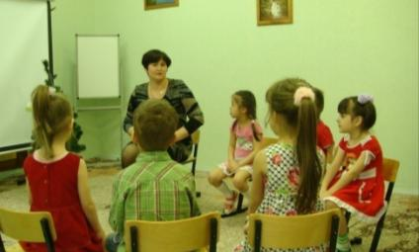
Вводная часть:
Логопед: Ребята, сегодня к нам в детский сад прилетала
Сорока-Белобока и принесла нам весточку из лесу.
Вот послушайте что она мне рассказала:
Снежная буря и сильный ветер замели все в лесу. Снегом засыпало зимние запасы.
Очень голодно зимующим птицам, им совсем нечего есть. Они обессилили и ждут помощи. И если мы им не поможем, они погибнут.
- Ребята, мы можем помочь зимующим птицам?
Дети: Да, можем помочь.
Логопед: А что нам нужно для этого сделать?
Дети: Нам надо отправится в лес и накормить зимующих птиц.

Slide 12
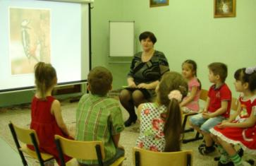
Основная часть
Логопед: Тогда не теряем время и скорее отправляемся на помощь. Чтобы попасть в зимний лес, нам нужно отгадать загадки. (Проверяем отгадки - слайд изображение птиц.)
Я по дереву стучу, Червячка достать хочу, Хоть и скрылся под корой, Все равно он будет мой. (Дятел)
Ты откуда, ты откуда, Прилетел к нам, красногрудый, - Облетел я всю Сибирь. - Как зовут тебя…? (Снегирь)
Верещунья – белобока, А зовут ее… (Сорока)
Маленький мальчишка, В сереньком пальтишке, По дворам шныряет, Крошки собирает. (Воробей)

Slide 13
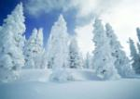
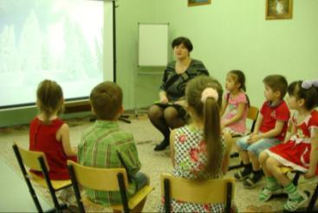
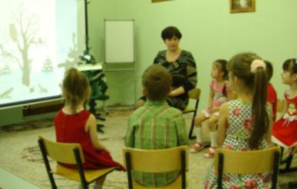
Логопед: Молодцы, ребята, правильно отгадали все загадки.
Вот мы и оказались в зимнем завьюженном лесу (разбирается понятие завьюженный лес)
(Слайды: «Зимний лес. Зимующие птицы). Посмотрите,
в лесу живут все птицы, которых мы с вами назвали.
- Как можно назвать одним словом этих птиц?
Дети: Зимующие.
Логопед: Почему, как вы думаете?
Дети: Потому что они не улетают в теплые края, а остаются зимовать у нас, в Сибири.
Логопед: Ребята, а как вы считаете, какая была зима? Зима суровая, вьюжная, морозная.
Легко ли птицам зимой в наших сибирских завьюженных снегом лесах?
Дети: Птицам очень тяжело. Им нечего есть.
Логопед: Ребята, как вы себе представляете завьюженный лес?
Дети: Все белым-бело, огромные сугробы, деревья засыпанные снегом.
Логопед: Правильно ребята, все засыпано снегом и птицам очень трудно найти себе пищу.
Поэтому люди делают кормушки и подкармливают птиц.

Slide 14
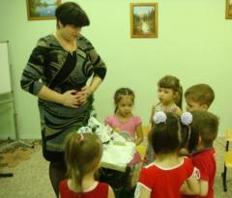
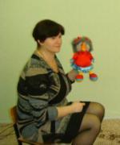
Дыхательная гимнастика.
Логопед: Все вокруг белым-бело, много снега намело.
Раз-два-три-четыре-пять Где же корм нам поискать?
Может, справа под кустом? (Вдох носом 2–3 раза, поворачивая голову направо.)
Может, слева под бревном? (Вдох носом 2–3 раза, поворачивая голову налево.)
- Посмотрите даже кормушку снегом засыпало.
Развитие ротового выдоха. На уровне роста детей расположена кормушка, на ней
под бумажными снежинками лежат семена, семечки, сало. Необходимо подуть на
«сугроб» так, чтобы от выдоха снежинки улетели, и дети смогли увидеть что там спрятано.
Логопед: Давайте подуем на снежинки может под ними спрятан корм?
Логопед следит за правильностью ротового выдоха.
Дети: Там спрятаны: семена, сало, семечки.
Логопед: Ребята, посмотрите как Каркуша радуется и открывает рот от счастья, так что у нее получаются артикуляционные упражнения. Давайте вместе с ней выполним эти упражнения ( выполняют артикуляционные упражнения).
Логопед: Молодцы, вы не только умные, но и сильные дети. Вы справились с этим заданием. Теперь мы знаем чем накормить птиц. Птицам очень голодно, они совсем обессилили. У них даже нет сил долететь до кормушки. Давайте поможем обессиленным птицам пообедать.

Slide 15
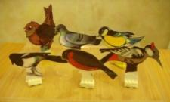
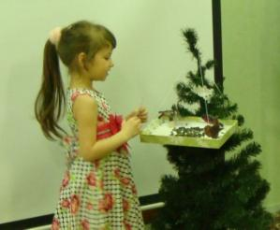
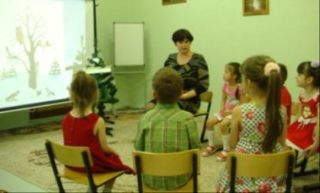
«Посади птицу в кормушку» составление предложений с предлогом «В».
Логопед: Птички с нетерпением ждут когда вы их накормите, давайте по очереди будем сажать их в кормушку. (Дети берут по одной плоскостной птичке стоящей на подставке и сажают в кормушку.)
-Я посадил воробья в кормушку.
-Я посадил голубя в кормушку.
-Я посадил снегиря в кормушку.
-Я посадил ворону в кормушку.
-Я посадил сороку в кормушку.
-Я посадил синицу в кормушку.
Л.: Птицы благодарны вам за то, что вы помогли им найти корм. И накормили их. От прибавления сил у них поднялось настроение. И от радости поют вам песни.

Slide 16
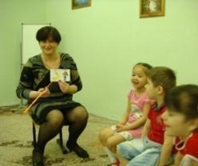
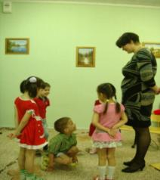
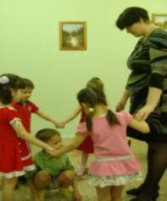
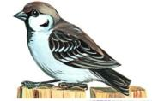
Игра «Отгадай по голосу».
Логопед: Послушаем, как зимующие птицы свой голос подают.
Включается магнитофонная аудиозапись с голосами зимующих птиц.
Дети отгадывают птиц по голосу (воробья, ворону, сову.)
Игра: "Тихо-громко"
Логопед: А сейчас мы с вами превратимся в птичек.
Изобразите, как громко кричат вороны? А тихо?
Как громко ухает сова, а тихо?
А как чирикает воробей?
Правильно, и воробей приглашает отдохнуть.
Динамическая пауза: «Воробей» (звучит музыка)
Логопед приглашает детей и предлагает встать лицом в круг.
Среди белых голубей Скачет шустрый воробей. Воробушек-пташка, Серая рубашка. Откликайся, воробей, Вылетай-ка, не робей. | Идут по кругу, заложив руки за спину. В центре скачет на корточках один ребенок. Встают лицом в круг, берутся за руки, идут приставным шагом. «Воробей» пытается «вылететь», а «голуби» его не пускают.

Slide 17
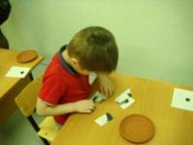
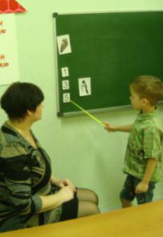
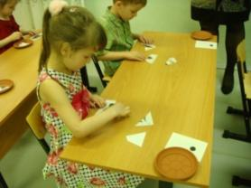
Закрепление знаний о зимующих птицах.
Дети садятся за столы, у каждого лежат разрезные картинки с изображением
зимующих птиц (собирают картинку).
Логопед: Кто соберет картинку - проверяет правильно ли у него
получилось, верный ответ лежит у вас на краю стола. (Целое изображение рисунка)
Логопед: (шепотом) А вы знаете что зимующие птицы очень любят играть? Давайте поиграем в игру "Сосчитай птиц».
Дети по очереди выходят к доске и соотносят изображение с цифрой. (1,3,5)
Логопед: Молодцы! все правильно получилось. Интересно, а не трудно вам будет справиться с следующим заданием?
Игра «Запоминайка» Цель: развитие речевого слуха, памяти.
Логопед: Я надеюсь, что вы будете внимательными.
Дятел, ворона, сорока.
- Повтори за мной Вова, Аня и т.д..
Логопед: Воробей, снегирь, синица. Повтори за мной,....
Аналогично игра проводится с каждым ребенком.

Slide 18
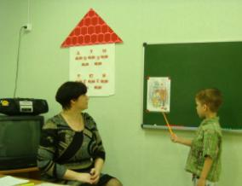
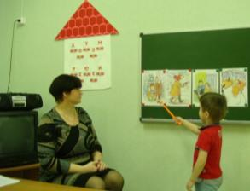
Составление рассказа по серии сюжетных картин.
Логопед: А вы знаете (логопед произносит таинственным голосом), что Сорока-Белобока принесла не только весточку, она оставила нам еще и вот эти картины. Давайте их внимательно рассмотрим и составим предложения. И тогда мы узнаем, что произошло завьюженной зимой и о ком эта история.
(На магнитную доску по очереди выставляются сюжетные картины. Логопед предлагает
внимательно рассмотреть их и составить по одному предложению.)
- Однажды Маша и Витя увидели замерзшего воробушка.
- Маша взяла воробушка в руки.
- Дети понесли воробушка домой.
- Дома Маша и Витя накормили воробушка.
- Когда морозы спали дети отнесли воробушка в
парк и показали где кормушка.
Логопед: Молодцы хорошие получились предложения.
А как вы думаете, кто главный герой этих изображений?
Дети: Воробушек.
Логопед: Правильно. А какая это птица?
Дети: Воробей, зимующая птица.
Логопед: Теперь повторим все предложения, чтоб получился рассказ.
Ребенок: Составляет рассказ по серии сюжетных картин.
Логопед: Интересный получился рассказ.
А нам пора возвращаться обратно в детский сад.
Закрыли глазки (дети зажмуриваются)
- вот мы и оказались в детском саду.

Slide 19
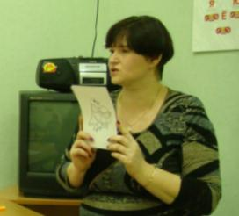
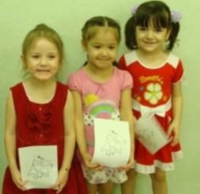
Заключительная часть.
Логопед: Ребята, где мы сегодня с вами побывали?
- В лесу.
Логопед: А кому мы помогали?
- Зимующим птицам.
Вам понравилась заботиться о птицах? (Да, понравилось)
А что нового и интересного вы узнали?
( Узнали что лес бывает завьюженным. Чем питаются птицы. Мы услышали голоса зимующих птиц.)
Логопед: Что вам понравилось больше всего?
Собирать картинку из частей. Помогать птицам.
Играть в игру «Какая птица подает голос».
Логопед делает дифференцированную оценку знаний воспитанников.
Логопед: В благодарность от меня и от Сороки-Белобоки дарю вам раскраски птиц. В группе вы сможете их раскрасить, а вечером рассказать родителям, как можно помочь зимующим птицам.

Slide 20
Самоанализ непосредственно образовательной деятельности
по образовательной области «Речевое развитие» тема«Зимующие птицы» группа общеразвивающей направленности от 5- ти до 6- ти лет.
Непосредственно образовательная деятельность соответствует возрастным и индивидуальным особенностям детей старшего дошкольного возраста. Продолжительность образовательной деятельности - 25 минут (водная часть – 2 минуты, основная – 20 минут, заключительная – 3 минуты). Организация детей в образовательной деятельности – подгрупповая.
В программном содержании были учтены коррекционно-образовательные, коррекционно-развивающие, коррекционно-воспитательные задачи.
Задачи реализовывались в процессе интеграции образовательных областей в соответствии с федеральным государственным образовательным стандартом дошкольного образования: социально-коммуникативное, познавательное, художественно-эстетическое и физическое развитие.
Предварительная работа с детьми проводилась во взаимосвязи с воспитателями в полном объеме: дидактические игры, наблюдение за зимними явлениями на прогулке, слушание звуков зимней природы, голосов птиц, рассматривание наглядно-иллюстративного материала, чтение произведений о зиме, заучивание стихотворений, отгадывание загадок. Так же предварительная работа проводилась на индивидуальных и подгрупповых логопедических занятиях: дидактические игры, развитие мелкой, артикуляционной моторики, пополнение словарного запаса новыми словами, развитие слухового внимания, восприятия и фонематического слуха.
Непосредственно образовательная деятельность построена методически правильно, учтены педагогические, эстетические и гигиенические требования; состоит из трех частей: вводная, основная и заключительная.

Slide 21
В вводной части был использован игровой момент, который способствовал привлечению и сосредоточению внимания, интереса детей в непосредственно образовательной деятельности.
В основной части использовались разнообразные формы и приемы активации самостоятельного мышления, развитие артикуляционной моторки, фонематического слуха через использование дидактических игр: «Отгадай по голосу?», «Тихо-громко», «Сосчитай птиц», «Запоминайка», составление рассказа по серии сюжетных картин.
В заключительной части был проведен анализ непосредственно образовательной деятельности детьми и дифференцированная оценка воспитанников педагогом; сюрпризный момент – раскраски с изображением Сороки.
Этапы непосредственно образовательной деятельности были взаимосвязаны и взаимообусловлены, подчинены единой теме «Зимующие птицы».
На всех этапах активизировалась познавательная, речевая, двигательная деятельность воспитанников.
Смена видов деятельности на каждом этапе позволила предотвратить утомляемость и перенасыщенность. Педагогом соблюдался баланс между всеми видами деятельности. Интерес и активность детей поддерживались в процессе выполнения дидактических игр, заданий это позволило сохранить положительный эмоциональный настрой, заинтересованность, внимательность, организованность.
Дети показали знания в соответствии с возрастными и индивидуальными особенностями, программными требованиями.
Считаю, что поставленная цель достигнута, задачи реализованы в полном объеме.

